Slide 1
Semana 4 OCTAVO grado clases virtuales
Por : Profesora Yenis Rivera S.

Slide 2
COMUNICACIÓN VERBAL Y NO VERBAL

Slide 3
El código
Verbal o Lingüístico
Significante
Significado
No verbal o no Lingüístico
Sonoro
Icónico o de imagen
Corporal

Slide 4
Ejemplo Significante - Significado
DOCENTE
Persona cuya profesión
Es la enseñanza y la formación
Significante -
Significado

Slide 5
Icónico
corporal
sonoro
Semáforo
Colores y símbolos en las señales
Íconos
Gestos
Mirada
Ademanes
Bocinazos
Alarmas
Sonido de alerta (policía, ambulancia)

Slide 6
CÓDIGOS CORPORALES QUE ACOMPAÑAN
A LA PALABRA:
El código kinésico
Los factores paralingüísticos
La Proxemia

Slide 8
ASIGNACIÓN del tema semana 4 PRESENTAR: EN LA PLATAFORMA DEL COLEGIO DE ESTAR HABILIDATA y AL CORREO: yeikonena@yahoo.es

Slide 9
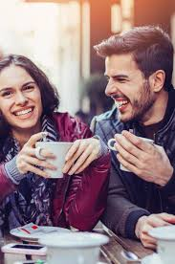
1. Menciona dos ejemplos de mensajes verbales y dos de no verbales tomados de tu vida diaria. 2. Explica la función de los códigos corporales en la comunicación. 3. Compara los códigos verbales que aprecias en las figuras. Descríbelos…

